Slide 1

基础工程
FOUNDATION ENGINEERING
主讲教师：刘 海
广州大学土木工程学院

Slide 2
第4章小结
桩基础通过桩身与桩周土层的相互作用，将上部结构荷载传递到地基深部土层，与浅基础相比，具有较高的承载力和较强的稳定性。
桩按其承载性状、施工方法和成桩方法的效应分类。
单桩竖向承载力的确定取决于桩身材料强度和土对桩的支承力，设计时两者应同时兼顾。
负摩阻力将使桩身轴力增大、桩的承载力减小、桩的沉降增大，在设计时应充分重视。
群桩由于桩-土-承台的共同作用而较单桩的工作特点更为复杂。摩擦型群桩在设计时应考虑群桩效应的影响。
桩基础设计时根据承载力极限状态和正常使用极限状态的要求，进行荷载取值及必要的计算和验算。

Slide 3
第4章 桩基础（续）

Slide 4
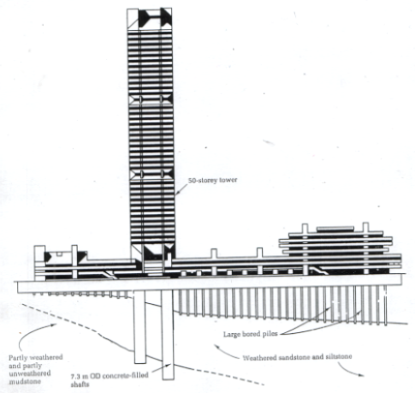
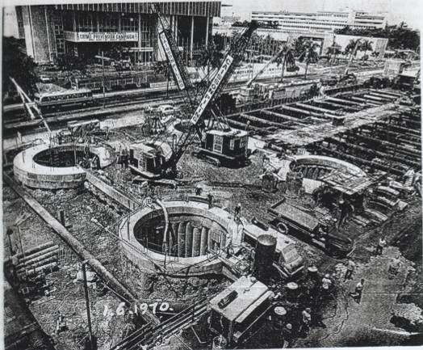
4.10 墩基础 (Pier)
直径7.3m
新加坡发展银行大楼（50层）
Notes:
墩与桩很难严格区分，墩还有另一层含意，就是指建筑物基础与上部结构之间的部分，如桥墩。

Slide 5
4.10.1 墩基础的特点及应用
特点
体型大（直径大于0.8m，长度6~20m，长径比不大于30）；承载力高；抗拔、抗震、抗滑能力较强。
施工较方便，在较密实的砂层、卵石地基中，打桩困难，做墩基易于施工。
成孔后便于检查土层情况、检测施工质量。
应用
墩基础广泛应用于桥梁、海洋钻井平台、港口码头等近海建筑物及高层建筑物基础。
Notes:
单墩承载力可达上亿牛顿

Slide 6
4.10.2 墩的分类
1. 按墩的承载性状分类
抗压墩：主要承受上部结构传来的竖向压力，常用以作为高、重建筑物的基础。
抗滑墩：可直接用作抗滑结构，也可用作主要承受水平荷载的结构物（堤坝、挡墙）的基础。
抗拔墩：作为锚锭结构的基础时，一般采用扩底的形式以提供更大的抗拔力。

Slide 7


2. 按施工方法分类
成孔方法：挖孔墩、钻孔墩、冲孔墩
护壁方式：无护壁墩、有护壁墩
无护壁墩：成孔过程及成孔后，孔壁无需保护而直接浇注砼，适应于上部土层较好不宜坍塌的情况。
有护壁墩：在施工过程中加以支撑，防止土体坍塌或地下水流入孔内，有钢筒、混凝土、砖石或木板等。
浇（砌）筑方式：混凝土、浆砌石、砖砌筑墩基础
钢套筒
混凝土
砖石
无护壁墩
有护壁墩

Slide 8



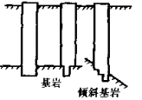
3. 按墩的形状分类（轴向截面）
柱形墩：截面尺寸及形状不随深度变化、形状简单、施工方便、设计计算较简单。
锥形墩：截面形状随深度不变而尺寸随深度线性变化、受力状态较好、成孔施工较复杂。
齿形墩：沿墩身设置倒置的台阶，故可加大墩的侧壁摩阻力，适用于墩侧面有较厚黏性土层的情况。
嵌岩墩：墩底为岩，为了使墩底与岩石紧密结合，防止在水平荷载下墩底的滑动。
柱形墩
锥形墩
齿形墩
嵌底墩

Slide 9
4.10.3 墩基础的设计
设计依据
根据建筑物或构筑物的结构形式及特点、场地与地基的工程地质条件、荷载类型、量级及组合条件等，采用墩基承载能力与沉降的控制设计准则。
设计原则
墩基础的设计必须针对每一根墩的具体条件来进行；
墩的设计应紧密结合墩的施工技术、施工条件进行。

Slide 10
1. 墩的竖向抗压承载力
墩载荷试验方法（最常用、最可靠）
根据竖向荷载Q与s的关系曲线特征，先确定墩的极限承载力Q_{u}，当Q-s曲线为缓变型时，取墩顶总沉降量s =40mm对应的荷载作为Q_{u ，}然后除以安全系数K=2.0
也可按变形控制原则进行墩基础设计，根据Q-s曲线，按某一容许变形值[s]取相应荷载作为承载力特征值：
直底墩，[s]=10~25mm，扩底墩，[s]=10~15mm。

Slide 11
1. 墩的竖向抗压承载力
经验公式法
在初步设计阶段估算墩承载力特征值时，可以使用公式计算：
考虑回弹松弛，需乘以尺寸效应系数ψ（4-59,60）。
按墩身材料强度验算墩的承载力
置于坚硬土层或岩层上的墩，由于其可承受荷载高，承载能力往往由墩身材料强度控制，设计用保证外荷载满足墩身材料强度要求。
Notes:
墩在开挖和钻孔施工中会引起墩周土和底部土的回弹松弛，使端阻力和侧阻力下降。

Slide 12
2. 墩的抗拔承载力与水平承载力
墩的抗拔承载力
计算时，一般按照单桩抗拔力计算公式计算：
墩的水平承载力
对于承受水平力及弯矩作用为主的墩，可根据折算桩长αl，将墩分为
刚性墩
各墩水平力可按其
相对刚度加权平均分配
半刚性墩
柔性墩

Slide 13
3. 墩的沉降估算
墩的沉降由三部分组成
s_{p}——墩身轴向压缩变形
s_{b}——墩底土层压缩变形
s_{s}——墩端下沉渣压缩变形

Slide 14

多选题
3分
柱下桩基础独立承台在验算抗剪强度时应对哪几个斜截面进行计算（ ）
A
柱边到基础边连线形成的斜截面
B
柱边到桩边的连线形成的斜截面
C
变阶处到基础边的连线形成的斜截面
D
变阶处到桩边的连线形成的斜截面
E
柱边到变阶处的连线形成的斜截面
提交

Slide 15
多选题
2分
下列方法可用于对单桩承载力进行判定的是（ ）。
A
静载荷试桩法
B
低应变试桩法
C
高应变试桩法
D
钻芯法
提交

Slide 16
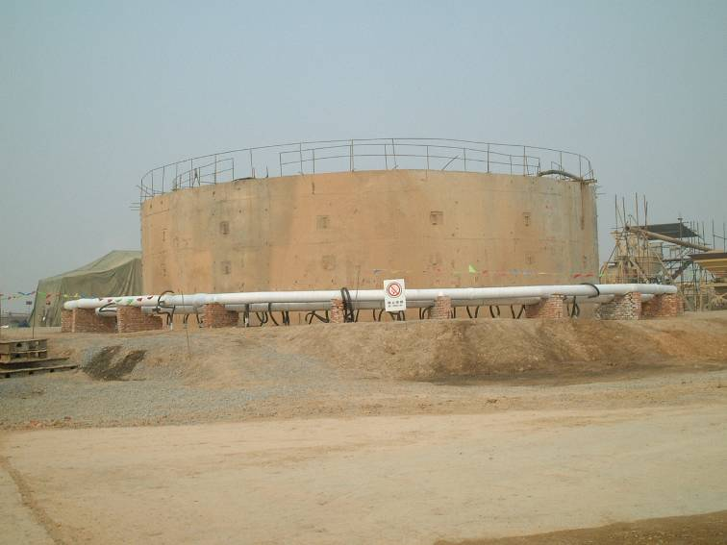
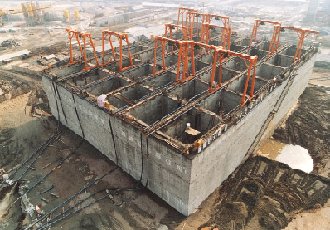
4.11 沉井基础
沉井：带刃脚的井筒状构造物，用人工或机械方法清除井内土石，主要借自重克服井壁与土层摩阻，逐节下沉至基底设计标高的基础。
沉井基础示意
世界最大的沉井基础.mp4
Notes:
与墩基础的主要区别在于沉井的特殊施工方法

Slide 17
4.11 沉井基础
沉井
以现场浇注、挖土下沉方式设入地基中的深基础。
特点
断面尺寸大、承载力很高，多做为大、重型结构物的基础。
在桥梁、水闸、港工等工程中应用广泛。
施工方便，对临近建筑物影响小，内部空间可利用。
是工业地基尤其是软土中地下建筑物的主要地基类型之一。

Slide 18
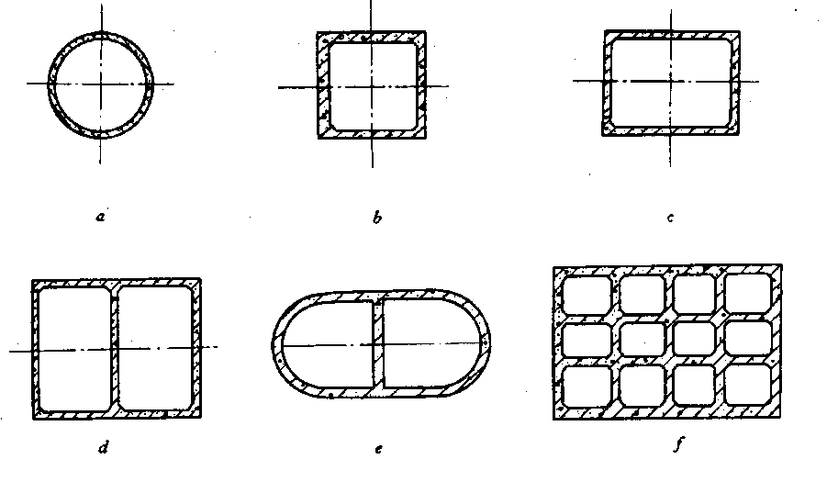
4.11.1 沉井的类型
按沉井的横截面形状分类
单孔沉井: 圆形、正方形及矩形。
单排孔沉井：有两个或两个以上的井孔，各孔以内隔墙分开并在同一方向排布。
多排孔沉井：沉井内部设置数道纵横交叉的内隔墙。
Notes:
方形、矩形便于利用内部空间，圆形的受力性能较好，可以使井壁薄一些。

Slide 19
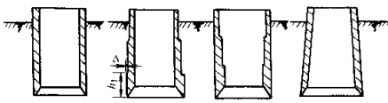
4.11.1 沉井的类型
按沉井的竖直向剖面分类
柱形沉井：下沉过程不易倾斜、井壁接长简单，模板反复利用。
阶梯形沉井: 下沉阻力小，刃脚处的台阶高度一般为1~2m，阶梯宽度为10~20cm。
锥形沉井：带斜坡，坡比一般为1/20~1/50，下沉阻力小，下沉不稳，制作较困难。

Slide 20
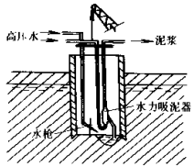
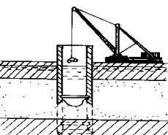
4.11.1 沉井的类型
按下沉方式分类
就地制造下沉沉井(一般沉井)、浮运沉井
按开挖方法分类
边排水边开挖、水下挖土
排水下沉
不排水下沉

Slide 21
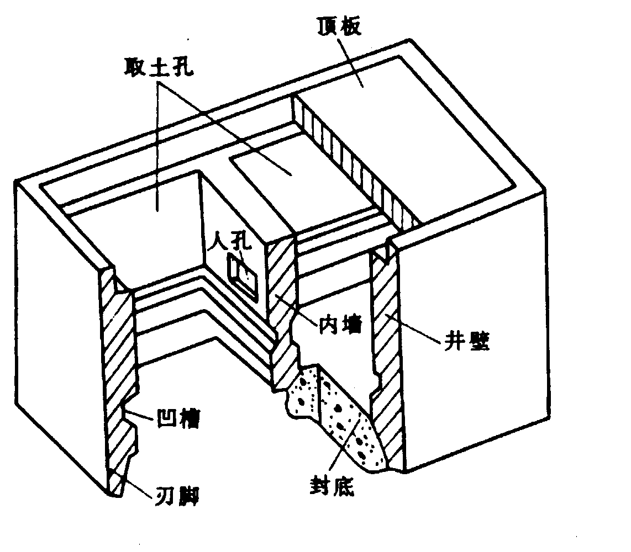
4.11.2 沉井的基本构造
沉井组成
井筒
刃脚
内隔墙
凹槽
封底
顶盖(板）
沉 井 的 一 般 构 造

Slide 22
4.11.2 沉井的基本构造
井筒:
沉井主要部分，下沉过程起挡土、挡水及压重作用，为深基础的护壁和建筑物的基础。
一般：壁厚0.7～1.5m，每节高≤5m，砼强度等级≥C15。

Slide 23
4.11.2 沉井的基本构造
刃脚：
井壁下端楔状部分，利于切土下沉
一般底面(踏面)厚不大于15 cm，以型钢加强，高0.5 m以上，砼强度等级≥C20
刃脚构造示意

Slide 24
4.11.2 沉井的基本构造
内隔墙：
加强沉井整体刚度，施工时井孔作为取土井，以便在沉井下沉时掌握土位置控制下沉方向，防止或纠正沉井倾斜或偏移。
内隔墙的间距一般不大于5~6m，厚度一般为0.5~1.0m
一般要求隔墙底高出刃脚0.5~1.0m
隔墙构造示意

Slide 25
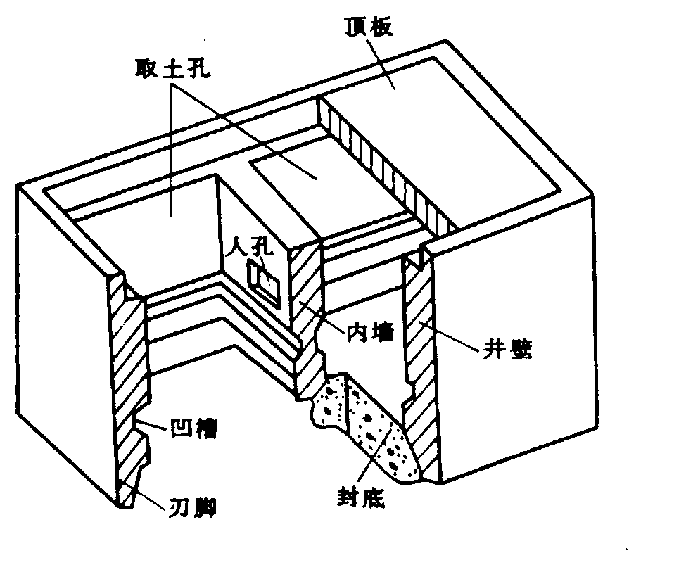
4.11.2 沉井的基本构造
凹槽：
使封底砼和井壁结合良好。
凹槽构造示意
深约0.15-0.30m，高约1.0m，距刃脚底面一般在1.5m以上

Slide 26
4.11.2 沉井的基本构造
封底和盖板：
封底板厚由计算确定，顶面高出刃脚根部不小于0.5m，并达凹槽上端，砼强度一般地基C20，岩石地基C15。
顶盖厚度一般为1.5~2.0m。沉井顶部浇注钢筋砼顶盖，承托上部结构。

Slide 27
4.11.3 沉井的施工
施工流程图
(c) 沉井接高下沉
(d) 封底
(a) 制作第一节沉井
(b) 抽垫挖土下沉
Notes:
第一节沉井下沉时需要先拆除垫木

Slide 28
4.11.3 沉井的施工
沉井施工中常遇到的问题及其处理
  难沉：
    自重不足：施加压重；
    侧阻过大：减小摩擦系数（如泥浆套法）；
    端阻过大：高压水射流破土、障碍（孤石）排除。
  沉偏：
    通过控制挖土等方法纠偏。
  突沉：
    控制挖土，设计时增大刃脚阻力.
Notes:
要防止超沉

Slide 29
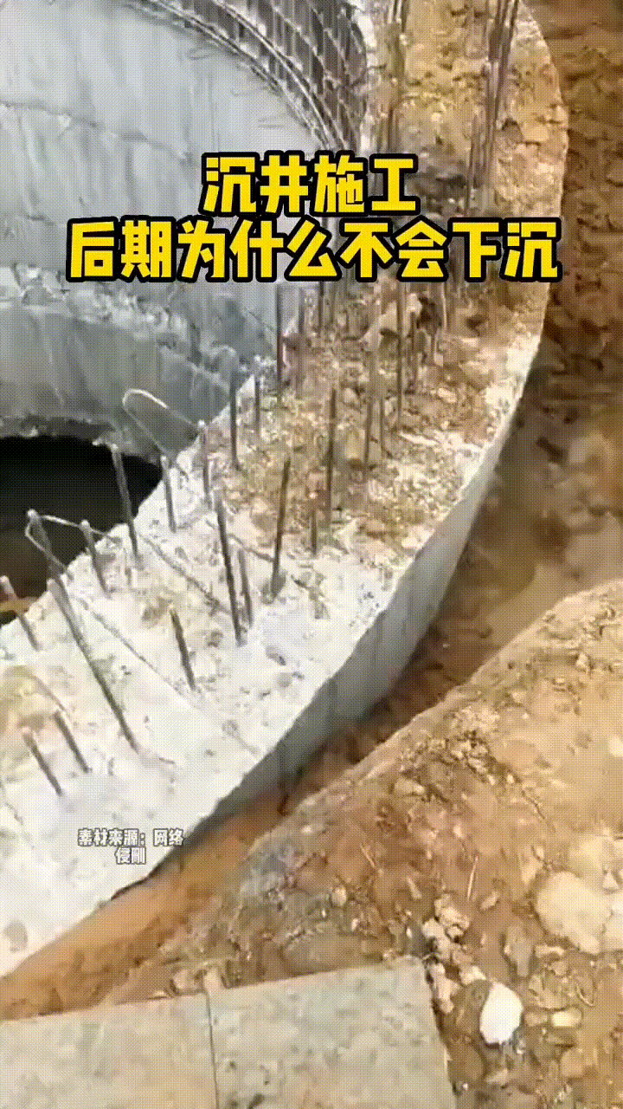
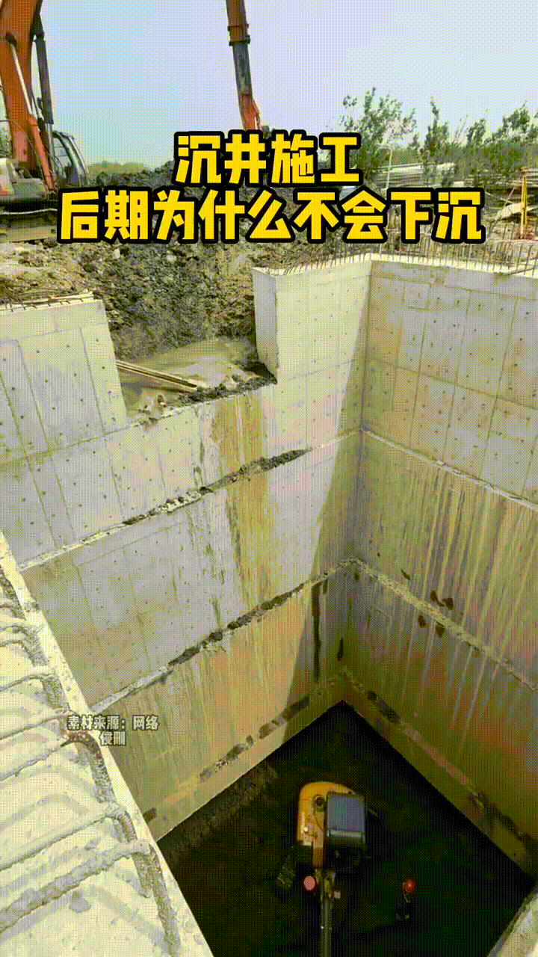
4.11.3 沉井的施工

Slide 30
4.11.4 沉井的设计计算
主要内容：
沉井承载力计算
沉井下沉要求
井筒的内力计算
沉井抗浮验算（不计井壁摩阻力）

